Slide 1
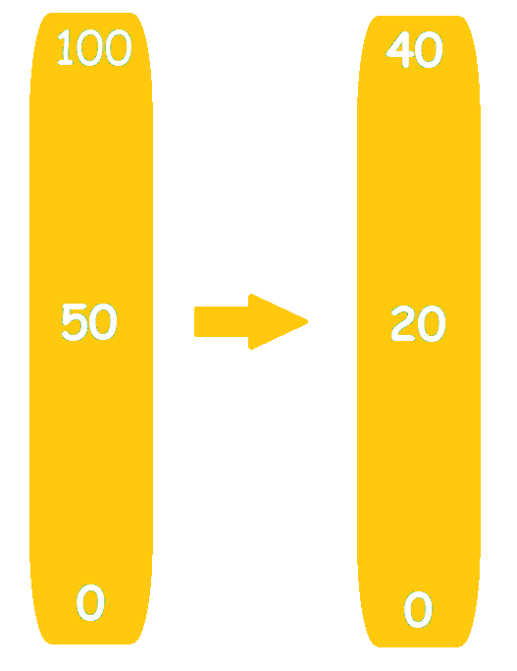

Slide 2
Hvad er Mapping?

Slide 3
Mapping
Kan bruges til at sammenligne to talrækker.
Eksempel: Guitar-opgaven
På guitar stangen, kan afstandsmåleren måle mellem 0-40cm
Når knappen trykkes på, skal der spilles 1 ud af 12 toner
Mapping oversætter længden 0-40cm til tone 1-12 baseret på den målte afstand

Slide 4
Udregning
Målt afstand / Max afstand = Proportionen (giver et tal mellem 0 og 1)
Proportion * Max antal toner = Tone.
Eksempel: Hvis spille-klodsen sidder midt på guitar stangen
20 cm / 40 cm = 0,5
0,5 * 12 = 6
Når spille-klodsen sidder midt på guitar stangen, bliver tone 6 ud af 12 spillet

